Slide 1
Khởi động

Slide 2
TRÒ CHƠI HỘP QUÀ BÍ MẬT
Gift box secret game

Slide 4
Hai tai như đôi quạt, Cái mũi mọc rất dài, To lớn như quả núi, Kéo gỗ rất dẻo dai - Là con gì?
Con voi
You are given 3 candies
GO HOME

Slide 5
Trong bài Em có xinh không, voi em gặp con vật nào đầu tiên trong rừng?
Con hươu
You are given 5 candies
GO HOME

Slide 6
Voi em có anh trai hay chị gái?
Anh trai
You are given 7 candies
GO HOME

Slide 7
Trong bài Em có xinh không, voi em lấy gì gắn vào cằm?
Khóm cỏ dại
You are given 2 candies
GO HOME

Slide 8
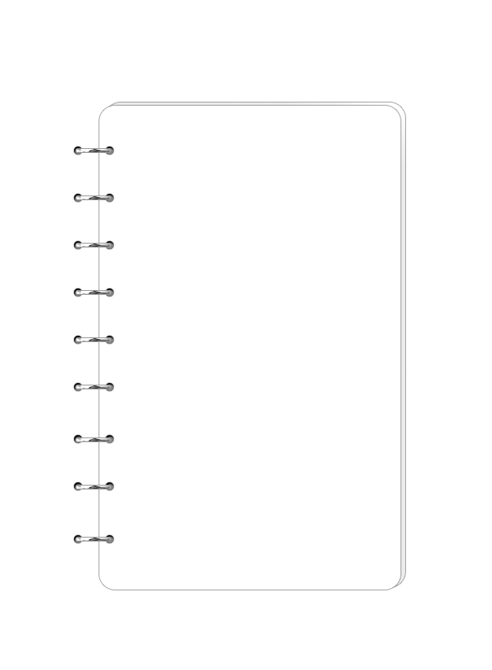
Bài 6: Một giờ học (t6)

Slide 9
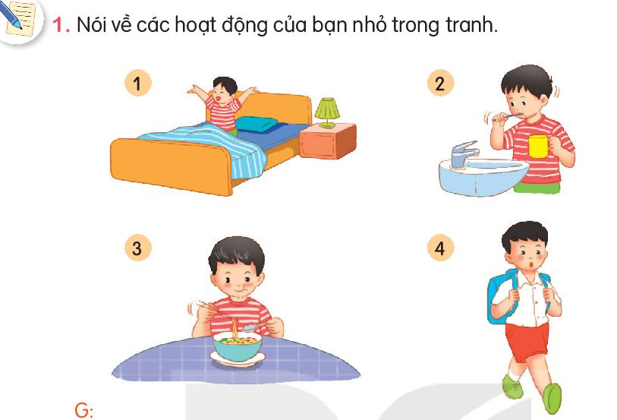
1. Bạn nhỏ làm những việc gì?
Thức dậy
Đánh răng
2. Bạn nhỏ làm những việc đó trong thời gian nào?
3. Trước khi đi học, em làm những việc gì?
Ăn sáng
Đi học

Slide 10
2. Viết 3 - 4 câu kể về những việc em thường làm trước khi đi học.
Gợi ý
Em đã làm những việc gì?
Em làm những việc đó vào những thời gian nào?
Em cảm thấy như thế nào?

Slide 11
Bài làm 1
Mỗi buổi sáng em thường thức dậy lúc 5 giờ 30 phút. Sau đó em tập thể dục cùng ba cho sức khoẻ tốt trong vòng 30 phút. Tiếp theo em đi đánh răng và rửa mặt. Rồi em đi ăn sáng mà mẹ đã chuẩn bị cùng gia đình. Cuối cùng em kiểm tra sách vở, thay quần áo rồi mẹ chở em đến trường lúc 6 giờ 30 phút.

Slide 12
Bài làm 2
Buổi sáng, em thường thức dậy lúc 6 giờ. Ngủ dậy, em kéo rèm cửa, đánh răng, gấp chăn rồi tập thể dục. Đến 6 giờ 30 phút thì em bắt đầu ăn sáng. Ăn sáng xong, em thay quần áo, đi giày, kiểm tra lại sách vở, đồ dùng học tập. Đúng 7 giờ sáng, bố đưa em tới trường.

Slide 13
2. Viết 3 - 4 câu kể về những việc em thường làm trước khi đi học.
Gợi ý
Em đã làm những việc gì?
Em làm những việc đó vào những thời gian nào?
Em cảm thấy như thế nào?

Slide 14
CỦNG CỐ BÀI HỌC

Slide 15
Dặn dò
- Viết đoạn văn kể về những việc em thường làm trước khi đi học trong vở trắng Tiếng Việt.
- Chuẩn bị bài: Cây xấu hổ

Slide 16
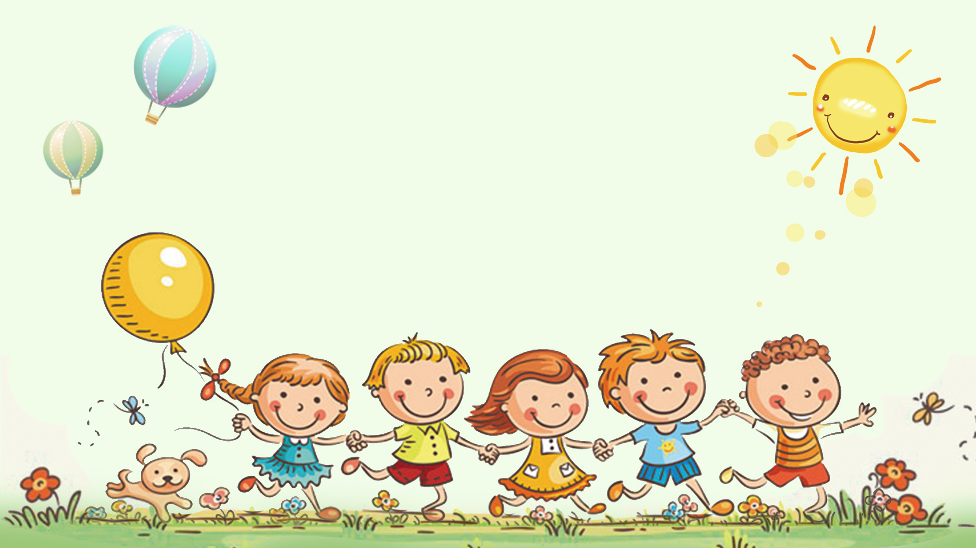
Tạm biệt các con!

